Slide 1
О правах человека
в шутку и всерьёз
Правовая игра
для старшеклассников

Slide 2
Даты праздников
по правам человека
15 марта
1 июня
10 декабря
12 декабря

Slide 3
Терминология
по правам человека:
Права
Свободы
Обязанности
Собственность
Адвокат
Суд
Конституция
Свобода совести
Юридическая ответственность

Slide 4
Права ребёнка
с рождения;
с 14 лет;
с 16 лет;
с 18 лет;

Slide 5
Права человека
В песнях

Slide 6
Права человека
в сказках
Определить название сказки.
Какое право представлено
в сказке
Как называется нарушение
права

Slide 7
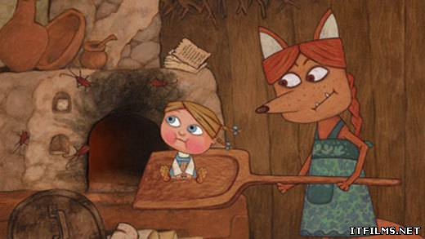

Slide 8
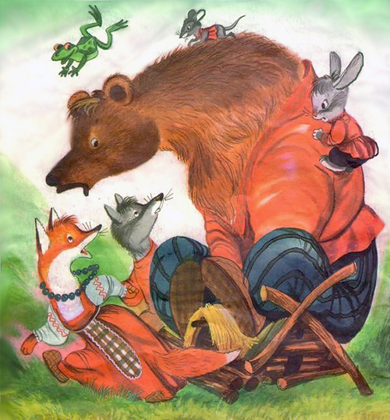

Slide 9
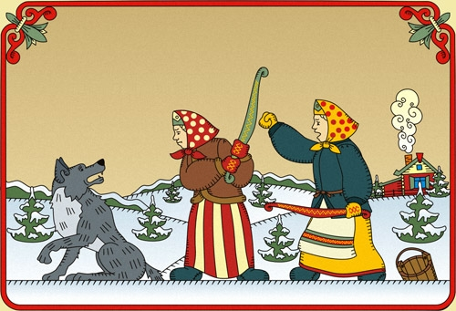

Slide 10
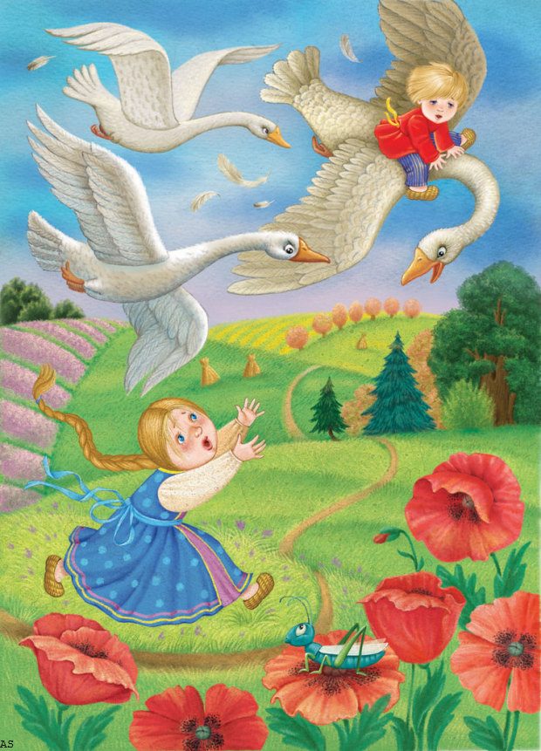

Slide 11
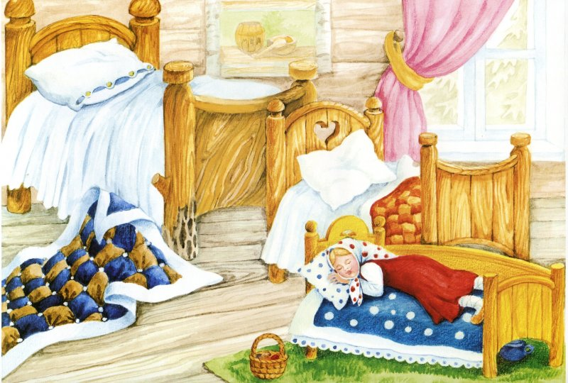

Slide 12
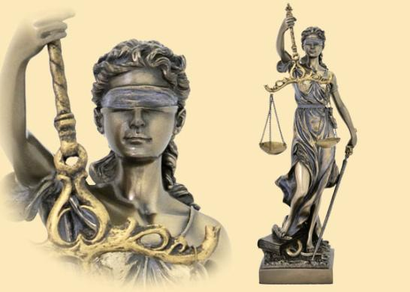
Обоснуйте постановку
запятой
«Казнить
нельзя
помиловать»

Slide 13
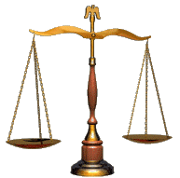
Примите поздравления!

